Slide 2


HITO 2
Cristian Castillo Emile de Kadt
Pablo Etayo Yojhan S. García
Pablo González Pablo Fernández
Aarón N. Moreno Iván Sánchez
Iago Quintas
Notes:
Buenas tardes, somos Sureffect y vamos a presentar el progreso de nuestro juego DOME.

Slide 4
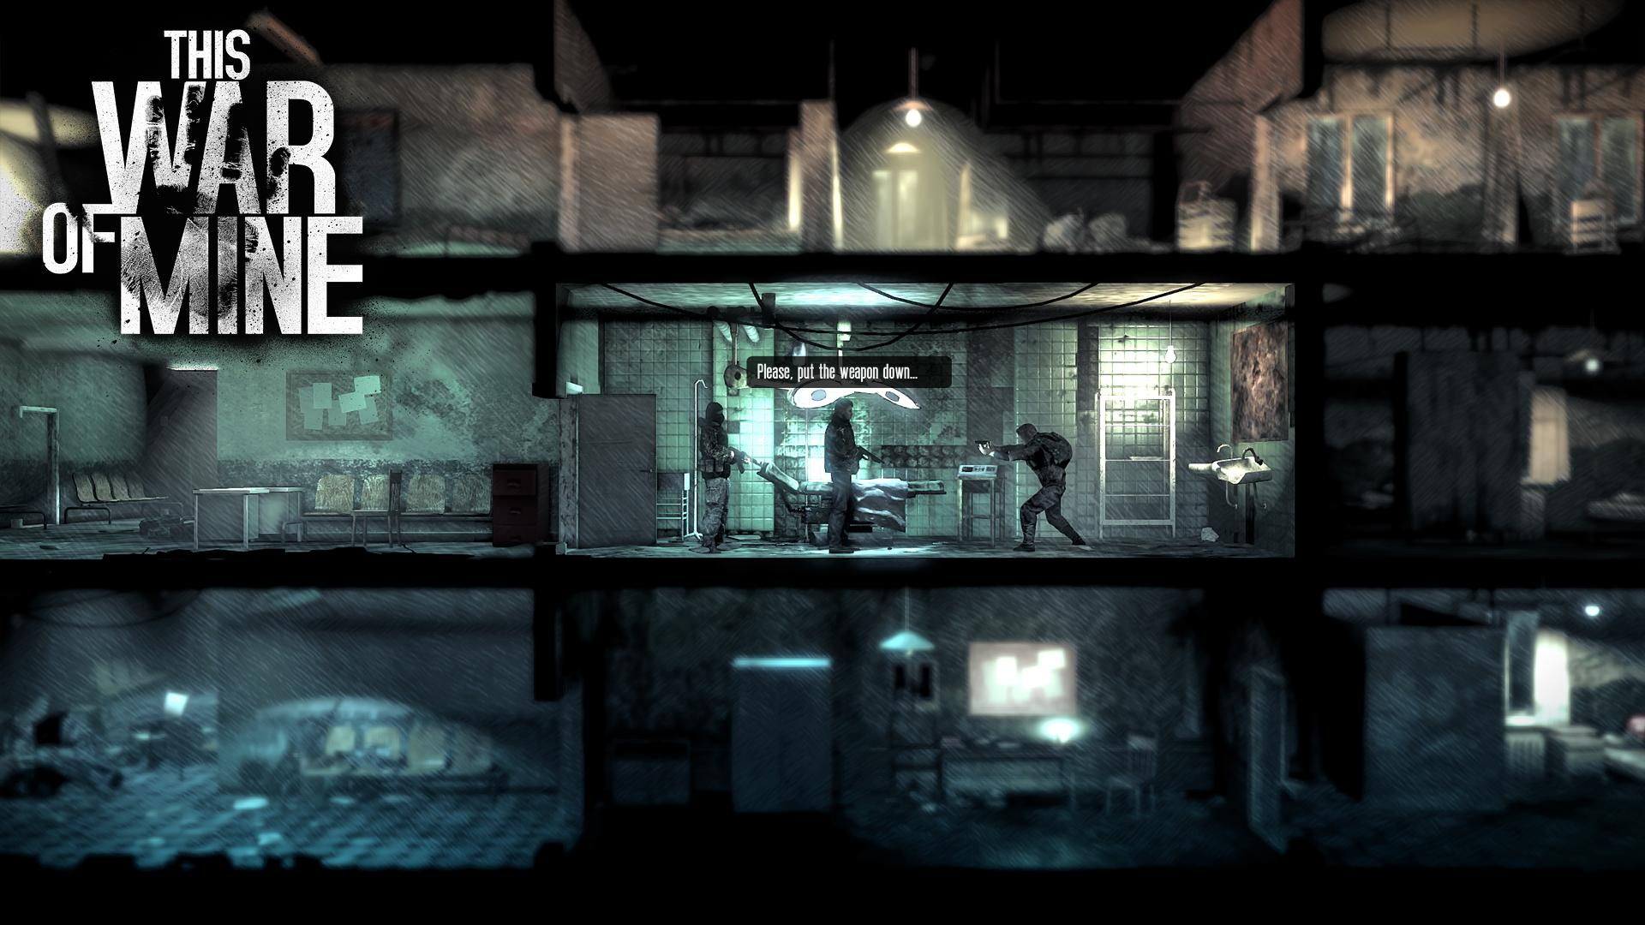
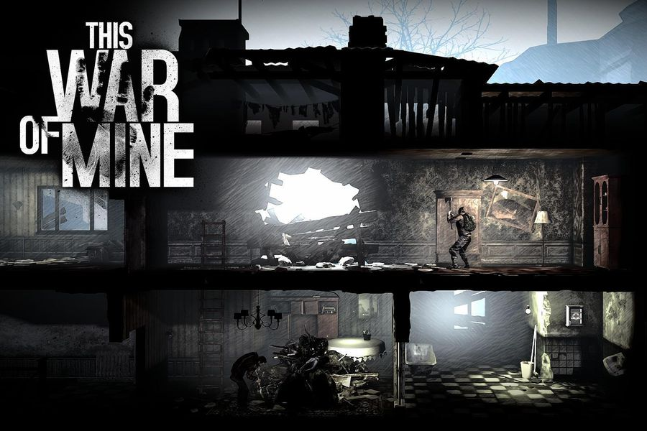
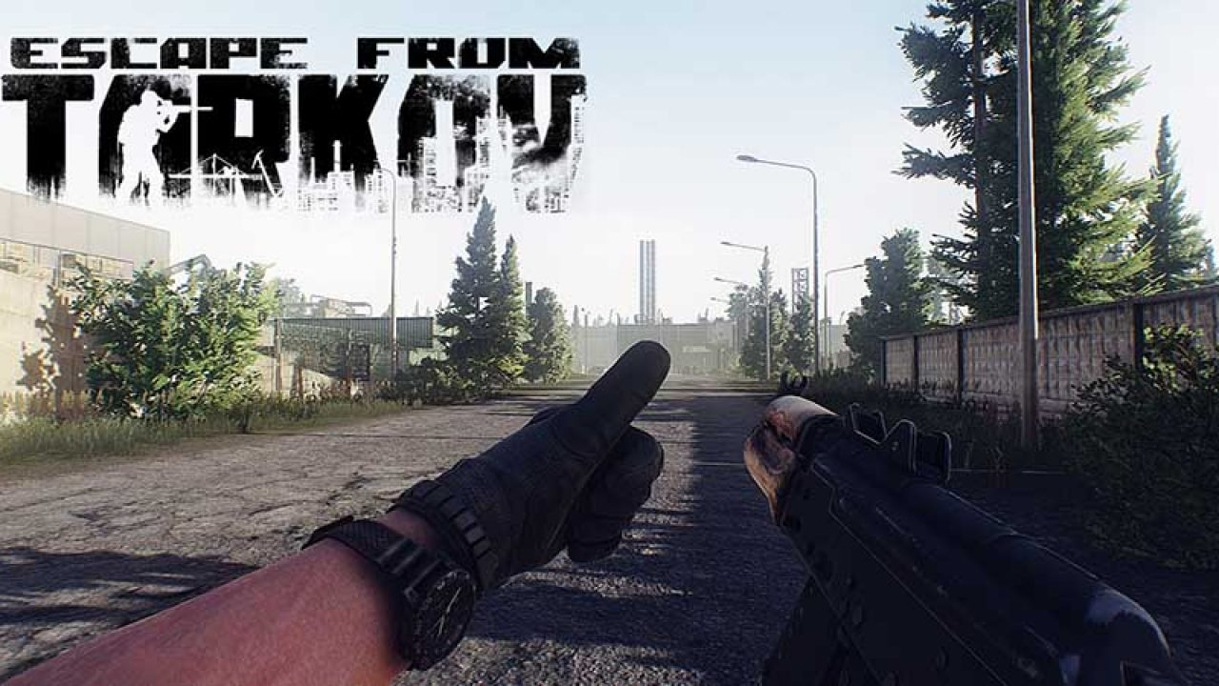
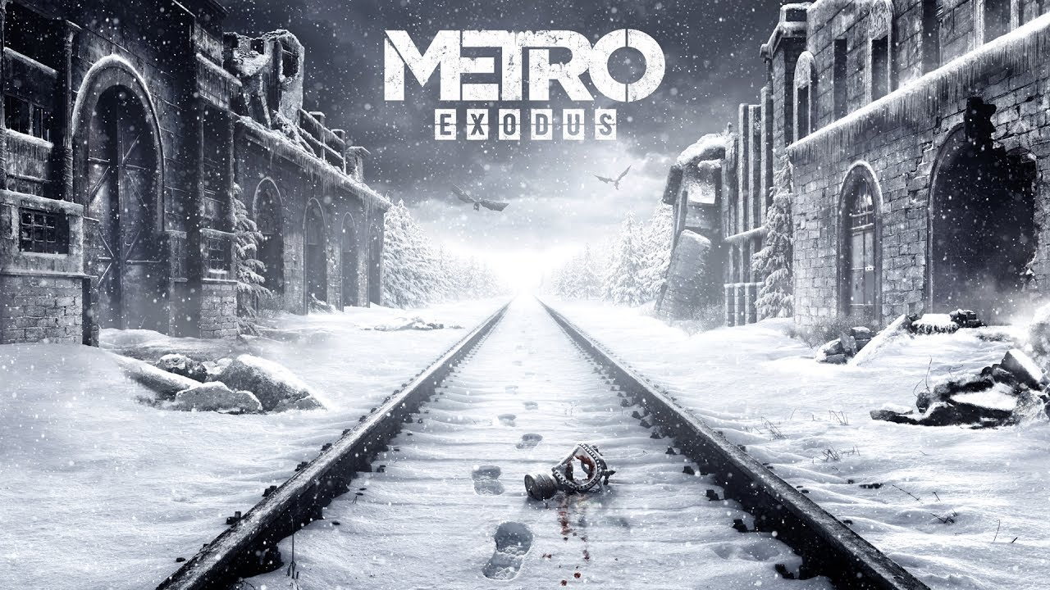
CONCEPTO DE JUEGO
Supervivencia día a día
Raids / Equipamiento
Crafting / Loot
Notes:
DOME es un survival shooter scroller 2D inspirado en juegos como This War Of Mine, Escape from Tarkov y Metro Exodus.
En él, controlamos uno de los últimos superviviente de una colonia establecida en el planeta Aurora, la cual se ha visto comprometida después de sufrir una brecha causada por una raza alienígena desconocida.
Debido a que la integridad de la cúpula y la temperatura de la colonia desciende a cada momento que pasa, nuestro protagonista deberá explorar y gestionar sus recursos para conseguir reparar la última capsula de evacuación y así escapar antes de que la colonia sea inhabitable.

Slide 6
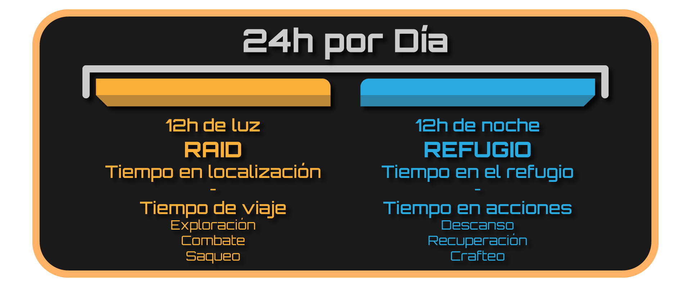
JUGABILIDAD
Notes:
Aurora es una planeta helado donde las temperaturas descienden a niveles mortales durante la noche, debido a esto y a que la cúpula a sufrido una brecha nuestro protagonista solo será capaz de explorar durante las horas de luz creando así el loop principal de nuestro juego.

Slide 8
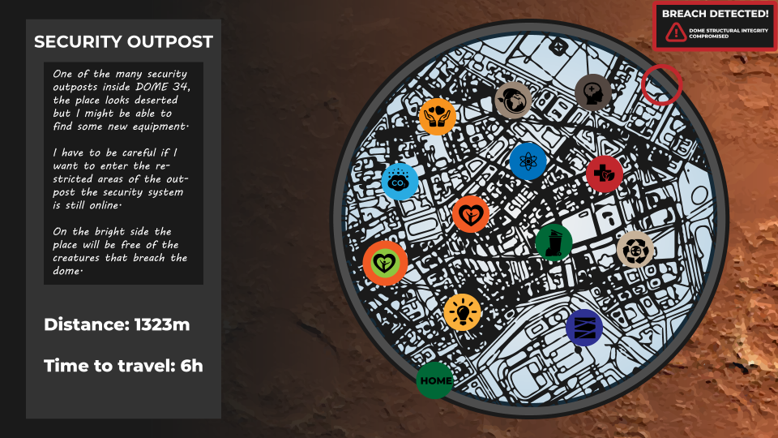
JUGABILIDAD
Notes:
Al comienzo de cada día el jugador podrá elegir una localización a la que viajar, debido a que nuestro protagonista es residente de la colonia posee cierto conocimiento de los lugares que puede visitar así como la distancia a la que se encuentran de su refugio sin embargo, alguna información relativa al estado del lugar tras el desastre será desconocida para el hasta que no visite una localización cercana previamente.
Un ejemplo de esto es como el restaurante de la esquina que debería estar lleno de comida, tras el desastre está lleno de alienígenas y la mayoría de la comida a desparecido.
Una vez elegido un lugar y seleccionado su equipamiento el jugador dispondrá de un tiempo limitado dictado por las horas de luz y el tiempo de viaje a dicha localización.
Deberá gestionar este tiempo para explorar y saquear recursos mientras se ocupa de los enemigos y obstáculos que presente la zona.

Slide 9
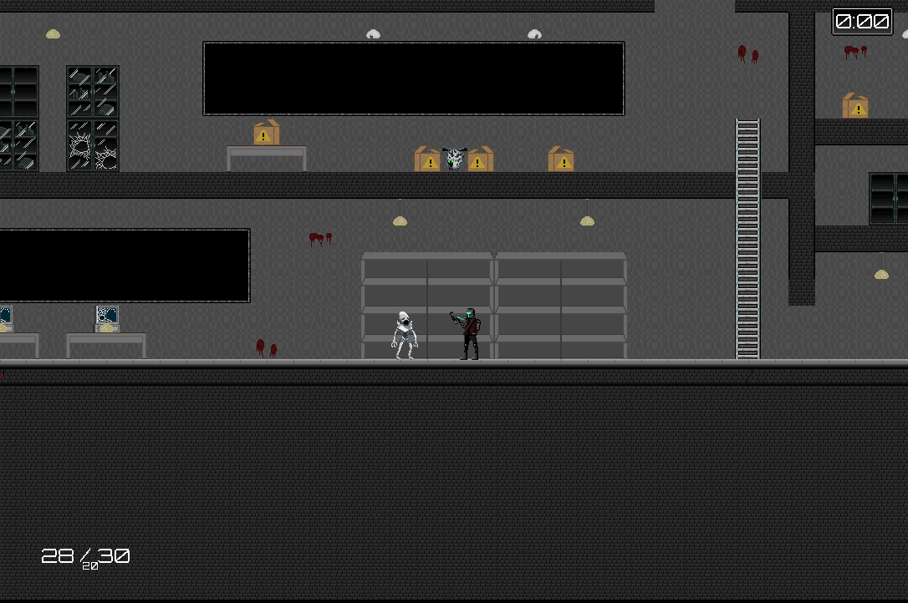
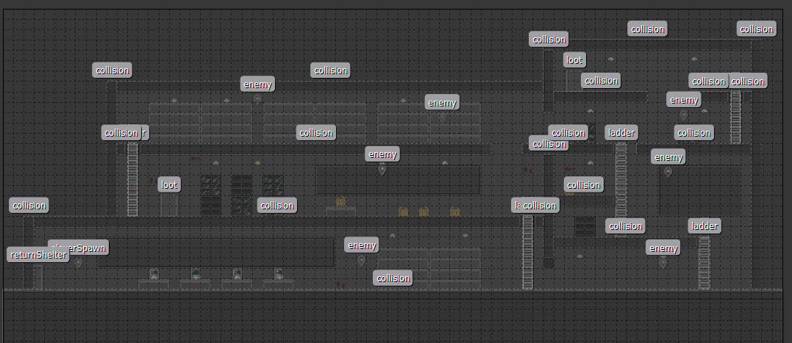
JUGABILIDAD
Notes:
El combate será de tipo point and click y contará con distintos tipos de proyectiles como balísticos, de energía o con ricochet.
Recibir heridas afectara al estado del personaje y podrá causar el final de la partida.
Por ello, el jugador deberá gestionar su equipamiento antes de visitar una zona determinada… llevando medicinas, armas y protección suficiente para sobrevivir a los encuentros que esta pueda presentar.
Si al acabar el tiempo el jugador tarda demasiado en abandonar la localización sufrirá penalizaciones por hipotermia que en caso de ser muy graves tendrán como consecuencia la muerte del mismo y por tanto el final de la partida.
Además, estas localizaciones contarán con tablas de saqueo diferentes (por ejemplo un hospital tendrá mayor posibilidad de contener medicinas) y aumentaran en dificultad según su cercanía a la brecha.

Slide 11
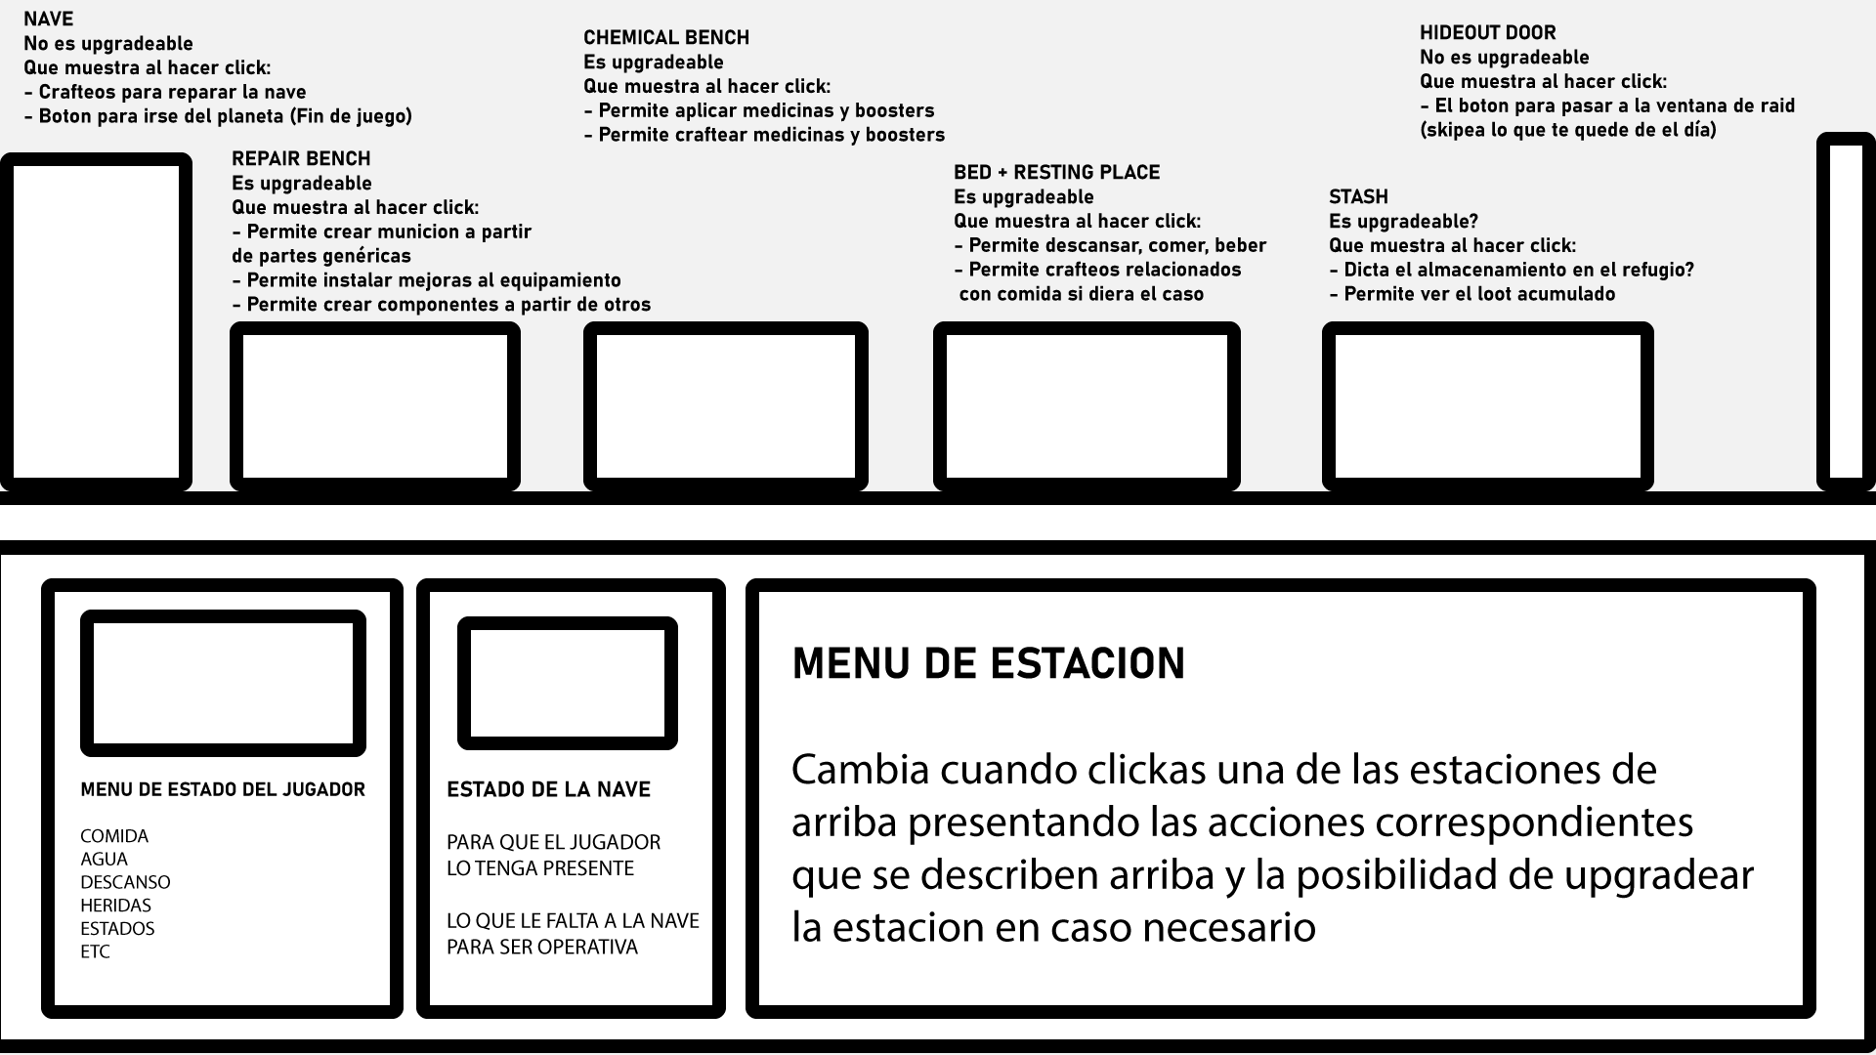
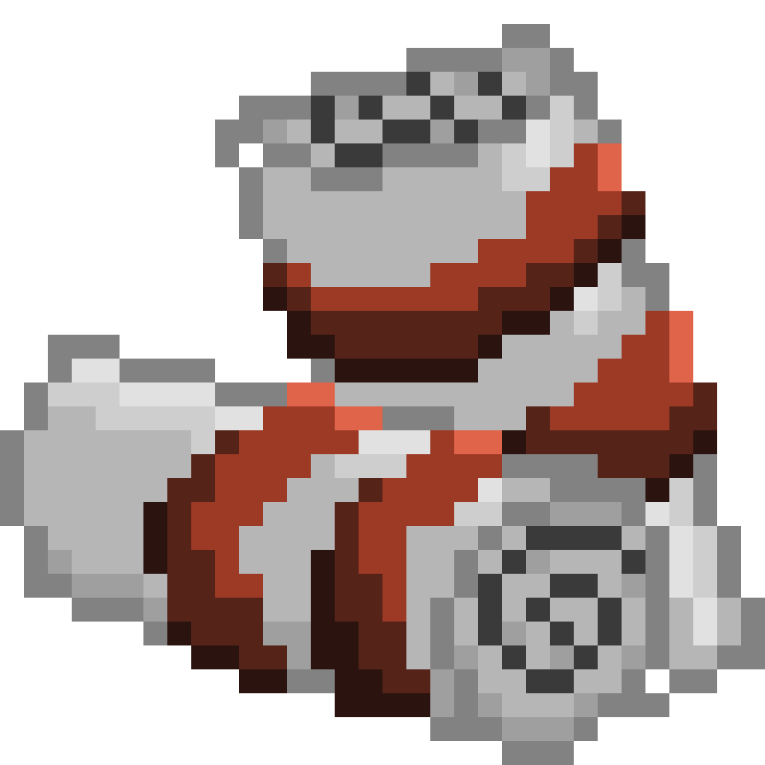
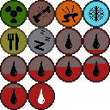


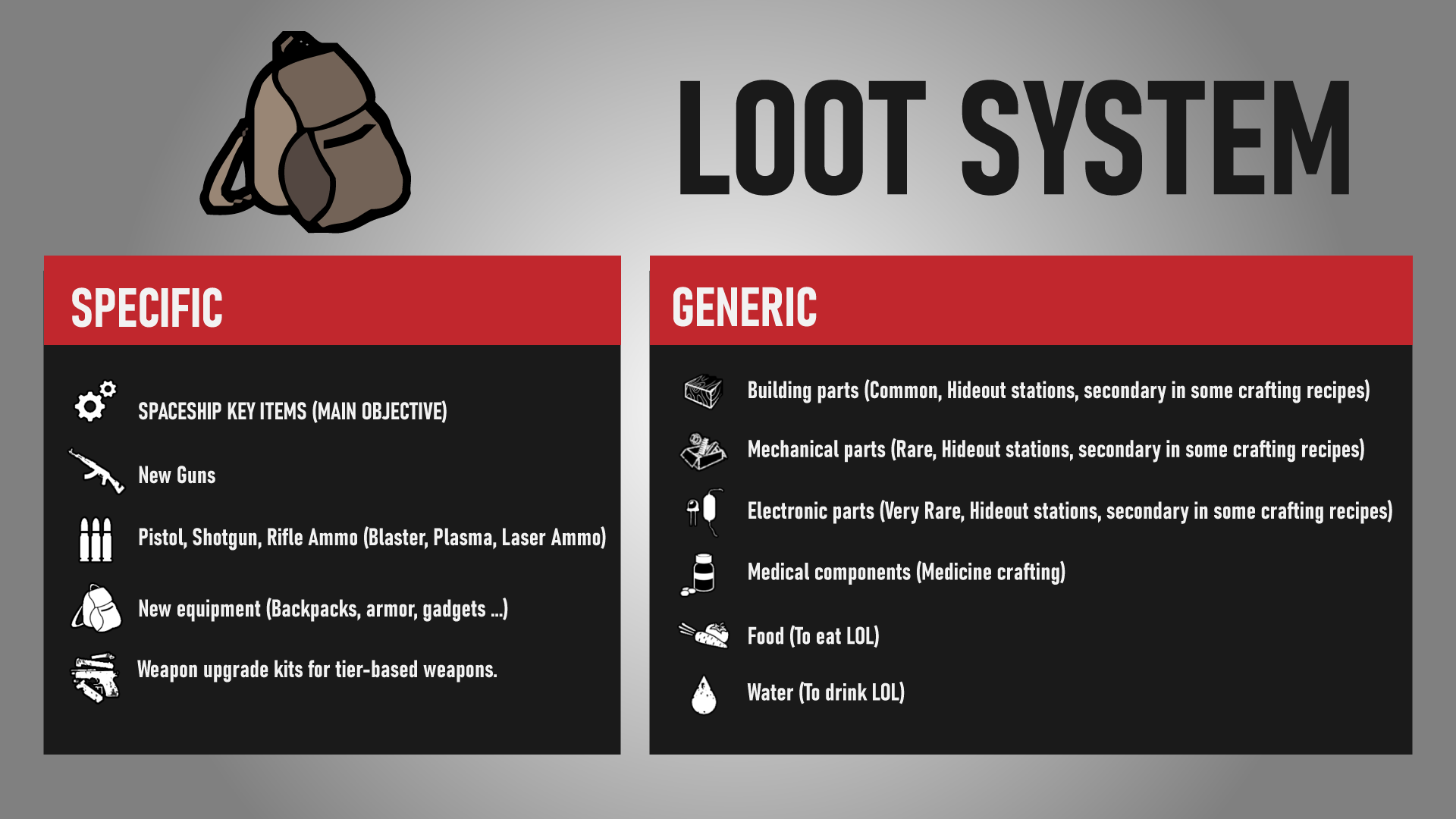



MECÁNICA
Refugio
Gestión de recursos
Supervivencia y combate
Notes:
En la segunda parte de nuestro loop, durante las frías noches del planeta Aurora el jugador gestionará los recursos conseguidos durante el día en la seguridad de su refugio.
En el, contará con distintas estaciones en las que podrá realizar acciones que restarán tiempo de la noche.
Estas serán desde las más rutinarias como comer o dormir hasta acciones que afectan al progreso principal del juego como realizar reparaciones en la capsula de evacuación.
Así, el jugador deberá aprender a gestionar correctamente sus recursos para poder sobrevivir hasta reparar la nave.
Decidiendo cada día que lugar ir a saquear durante las horas de luz, usando el equipamiento correcto y manteniendo un balance entre supervivencia y progreso en el refugio durante la noche.

Slide 13


ESTÉTICA
Notes:
El estilo visual será en pixel art relativamente nítido en vista lateral. Se mantendrá un tono principalmente serio y crudo a lo largo del juego, pero no sin pequeños momentos de levedad; el objetivo es que el jugador sienta que cada día de la partida es una victoria en sí.
Para reforzar esto, se empleará una paleta de colores principalmente oscura, con elementos de resaltado en colores primarios en todos los personajes y objetos importantes.

Slide 15



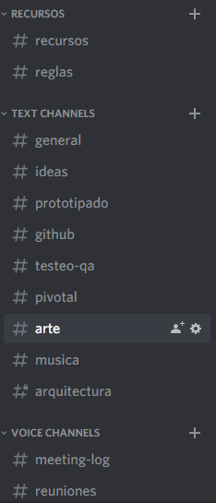
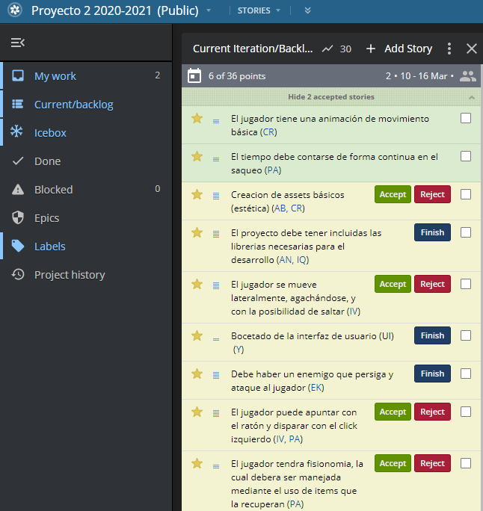

PLANIFICACIÓN
X
X
Notes:
A parte de la organizacion por roles que hablamos el hito anterior, hemos organizado los sprints en 2 reuniones por
semana.
La primera para comenzar el sprint, donde decidimos que historias realiza cada miembro y las estimamos utilizando
planning poker, además de comentar lo realizado durante el sprint anterior, es decir, que ha ido bien, que ha ido mal y
como mejorarlo. La segunda reunion la realizamos a mitad del sprint
para valorar los avances y poder adaptarse a las necesidades de cada miembro, por si alguien necesita ayuda o incluso
puede comenzar una historia de usuario nueva. Todas estas reuniones y comunicación las llevamos a cabo en discord.

Slide 16
HITOS
Hito 1 | Sistema de escenas √ Inventario tipo tetris √ Sistema de combate √ Escena del refugio X √ Enemigo a distancia X √
Hito 2 | Sistema de crafteo √ Sistema de manejo de estados √ Terminar de decidir el contenido √ Efectos de sonido X Comenzar con el QA X
Hito 3 | Arte final Pagina web Musica Mapas de raids finalizados
Notes:
En este hito subestimamos el tiempo de preproducción, pero de lo que nos propusimos para este hito hemos logrado tener la
base de la gestion de escenas, el inventario, y la base del sistema de combate. Por eso hemos pasado
lo que no hemos conseguido realizar al siguiente hito, como son la escena del refugio o el enemigo a distancia.
También tenemos pensado realizar para el siguiente hito el sistema de crafteo , comenzar el de manejo de estados, añadir
efectos de sonido, acabar de decidir el contenido del juego y cuando tengamos una base jugable comenzar con el QA.
Por ultimo para el 3 hito queremos tener una pagina web decente, arte final, musica y mapas de raid finalizados.

